Slide 1
Ау?
Иу?
Иуо?
Эоа?
Уа!
Уи!
Оуи!
Аоэ!
о а
и а

Slide 2
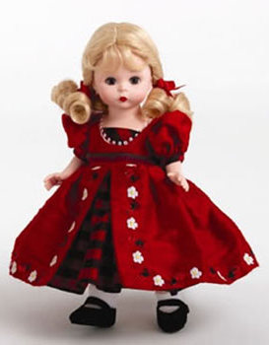
Э
а
и
а
и
и
а
и
а

Slide 3
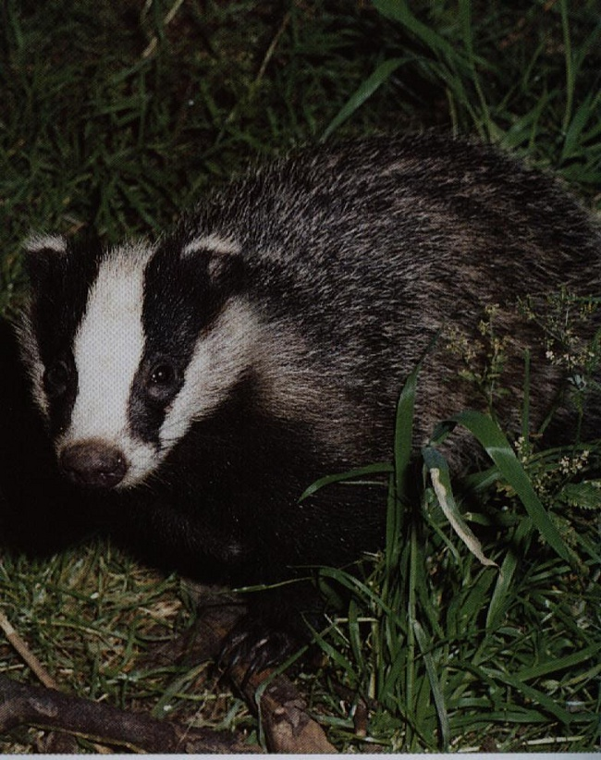
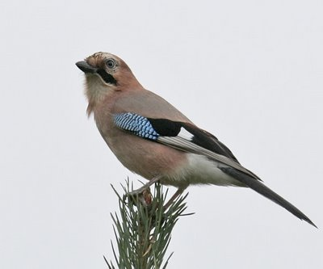
Барсук и сойка

